Slide 1
SELAM İMAM HATİPLİM
İMAM HATİPLİ OLMAK BİR AYRICALIKTIR
SEN DE BU AYRICALIĞA SAHİP OLABİLİRSİN!
ÇİFT KANATLA UÇMAK GİBİSİ YOKTUR
(Fen ve Sosyal Bilimler ile Dini İlimler)

Slide 6
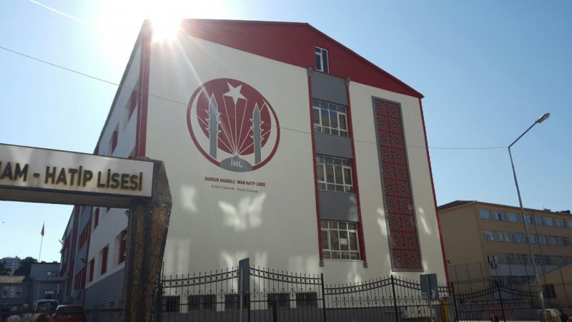
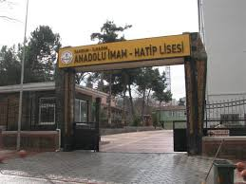
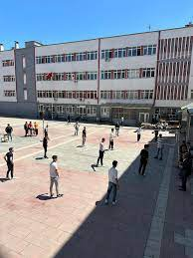
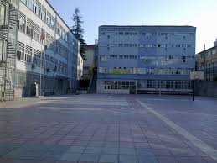
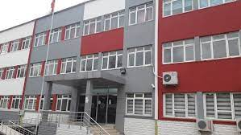
SAMSUN ANADOLU İMAM HATİP LİSESİ
Eski Binamızdan Kareler

Slide 7
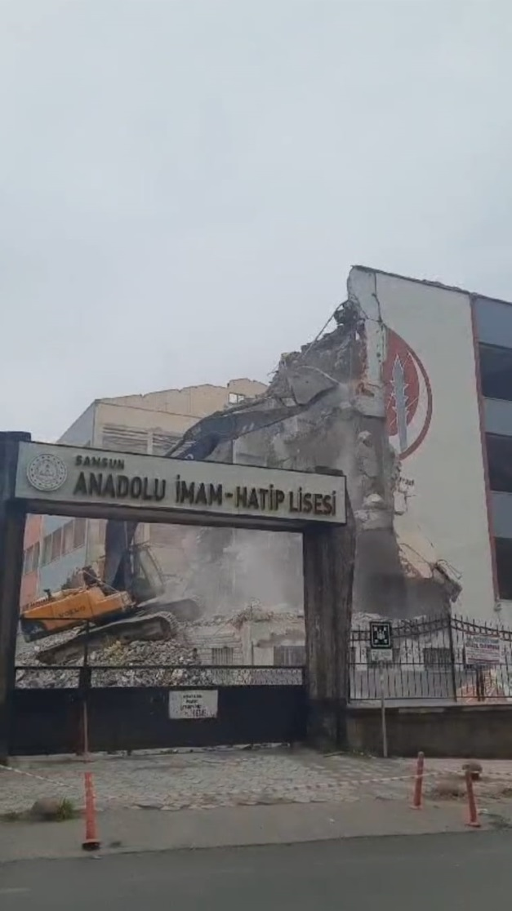
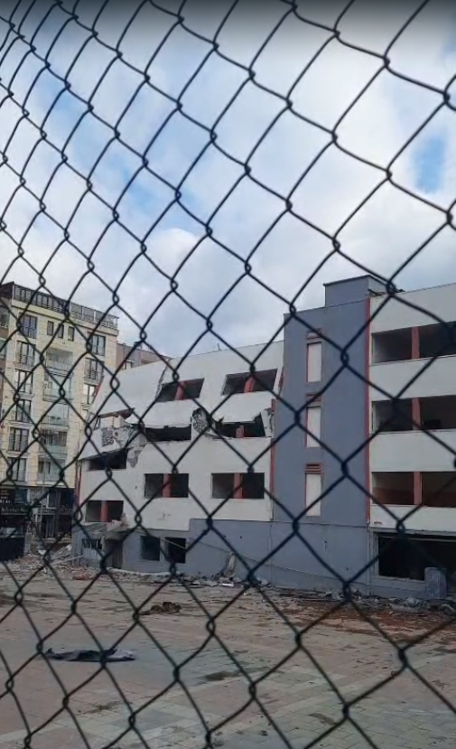
SAMSUN ANADOLU İMAM HATİP LİSESİ
YIKIM ANINDAN KARELER
YENİDEN DOĞUŞ İÇİN
BİRAZ HÜZÜN
BİRAZ DA ZAHMET

Slide 8
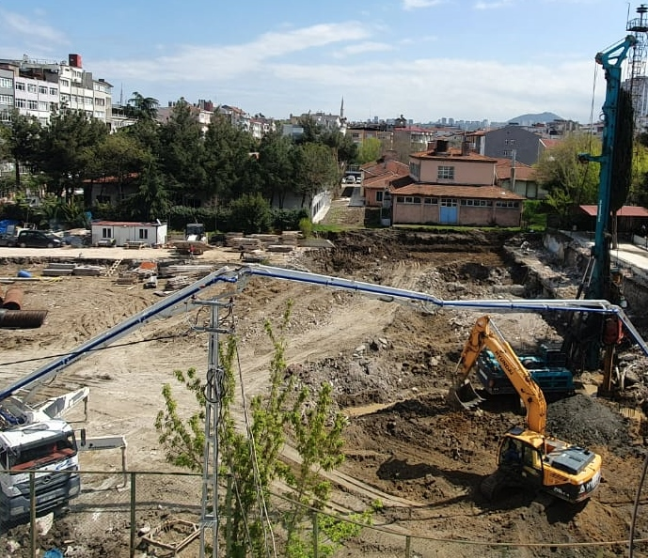
SAMSUN ANADOLU İMAM HATİP LİSESİ
İNŞAAT ALANINDAN
Yeniden
Doğuşun
Kareleri
Bazen yeni bir başlangıç için, her şeyi yıkmak gerekir

Slide 9
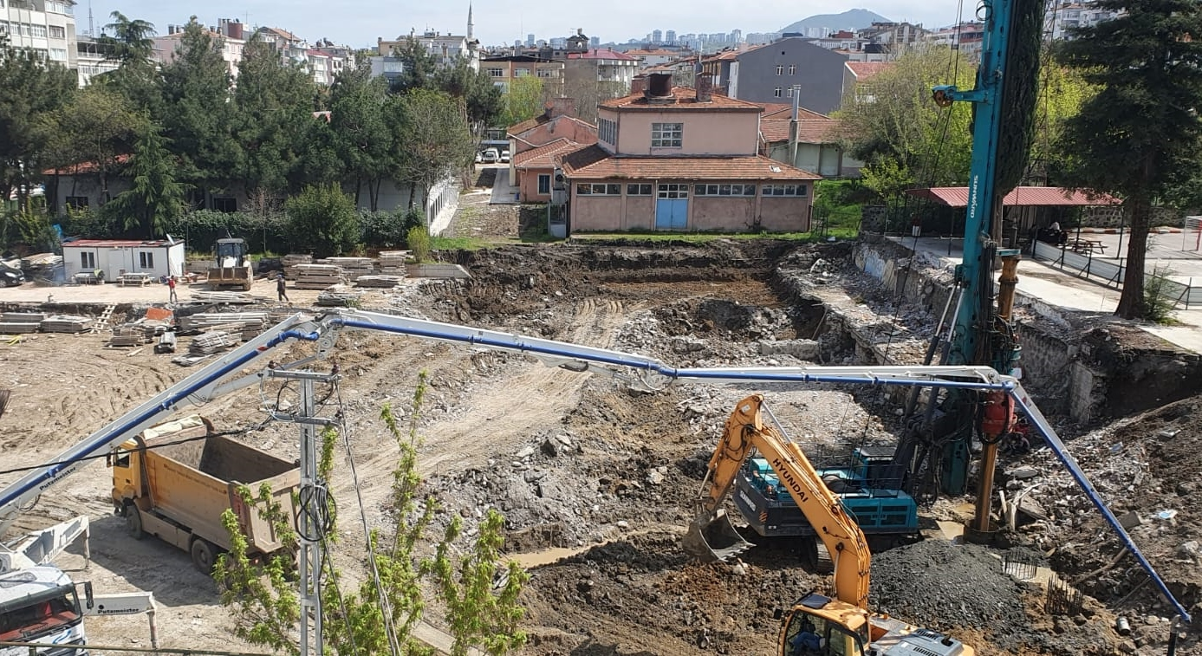
SAMSUN ANADOLU İMAM HATİP LİSESİ
İNŞAAT ALANINDAN KARELER

Slide 10
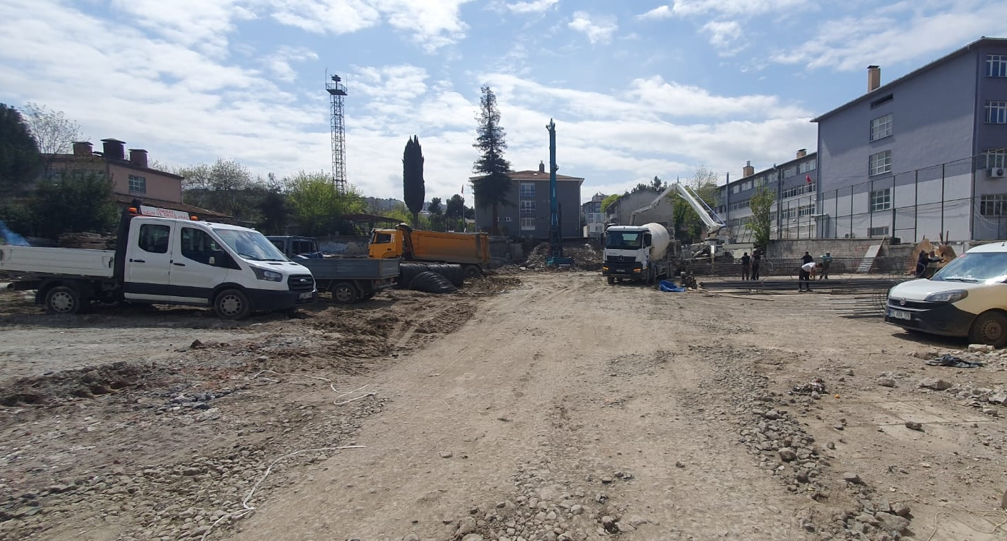
SAMSUN ANADOLU İMAM HATİP LİSESİ
İNŞAAT ALANINDAN KARELER

Slide 11
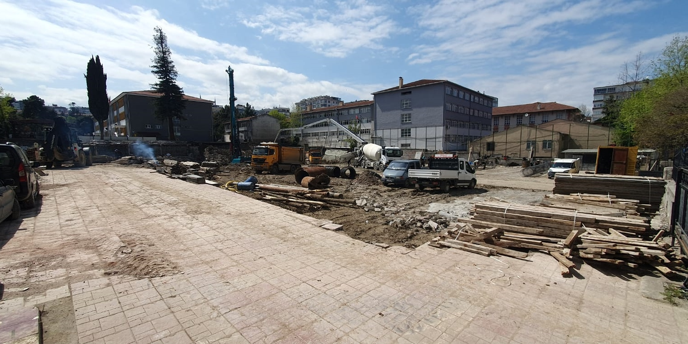
SAMSUN ANADOLU İMAM HATİP LİSESİ
İNŞAAT ALANINDAN KARELER

Slide 12
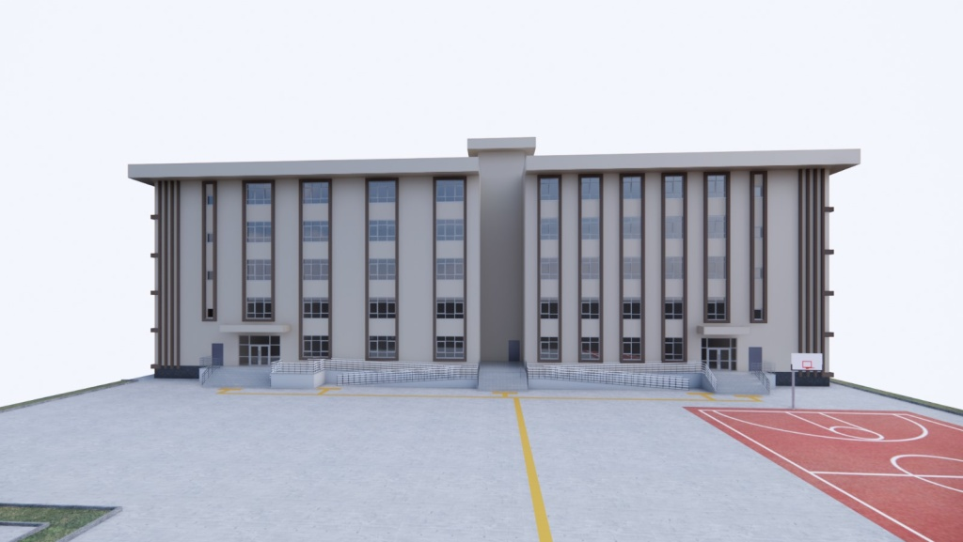
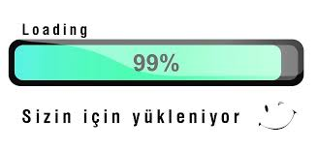
SAMSUN
ANADOLU İMAM HATİP LİSESİ
!!! ÇOK YAKINDA !!!

Slide 13
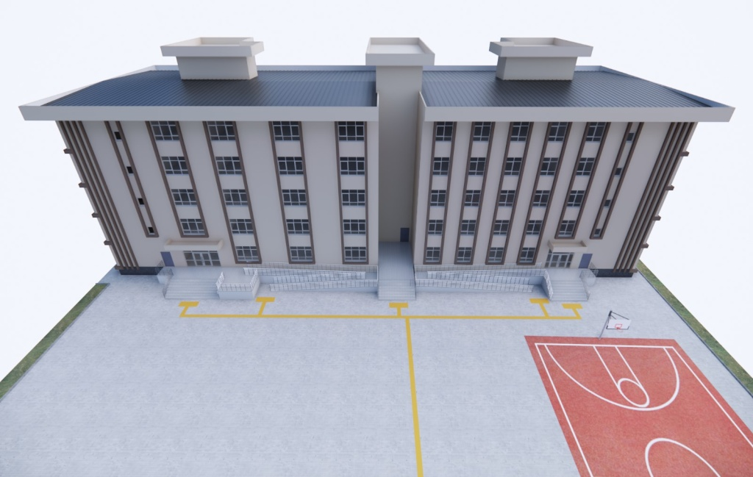
SAMSUN
ANADOLU İMAM HATİP LİSESİ
!!! ÇOK YAKINDA !!!

Slide 14
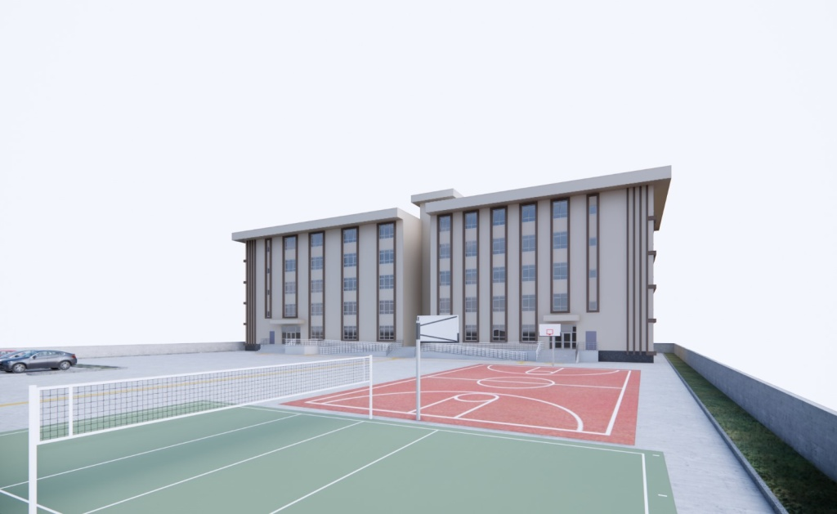
SAMSUN
ANADOLU İMAM HATİP LİSESİ
!!! ÇOK YAKINDA !!!

Slide 15
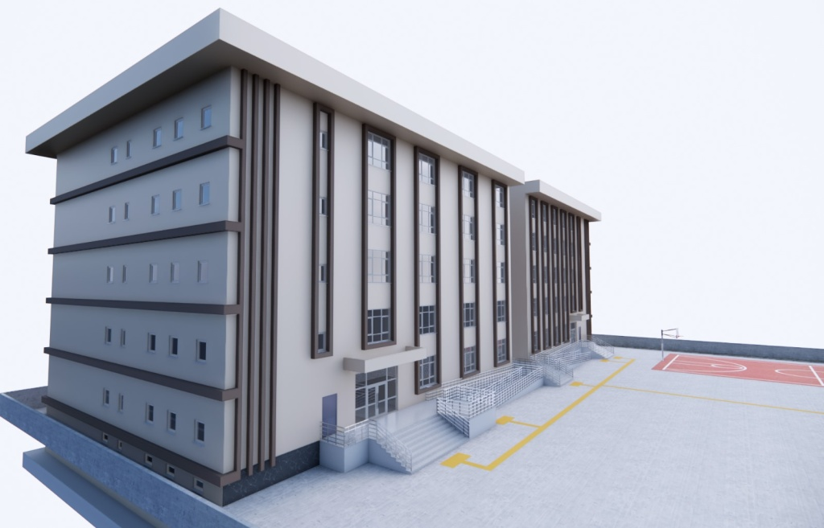
SAMSUN
ANADOLU İMAM HATİP LİSESİ
!!! ÇOK YAKINDA !!!

Slide 16
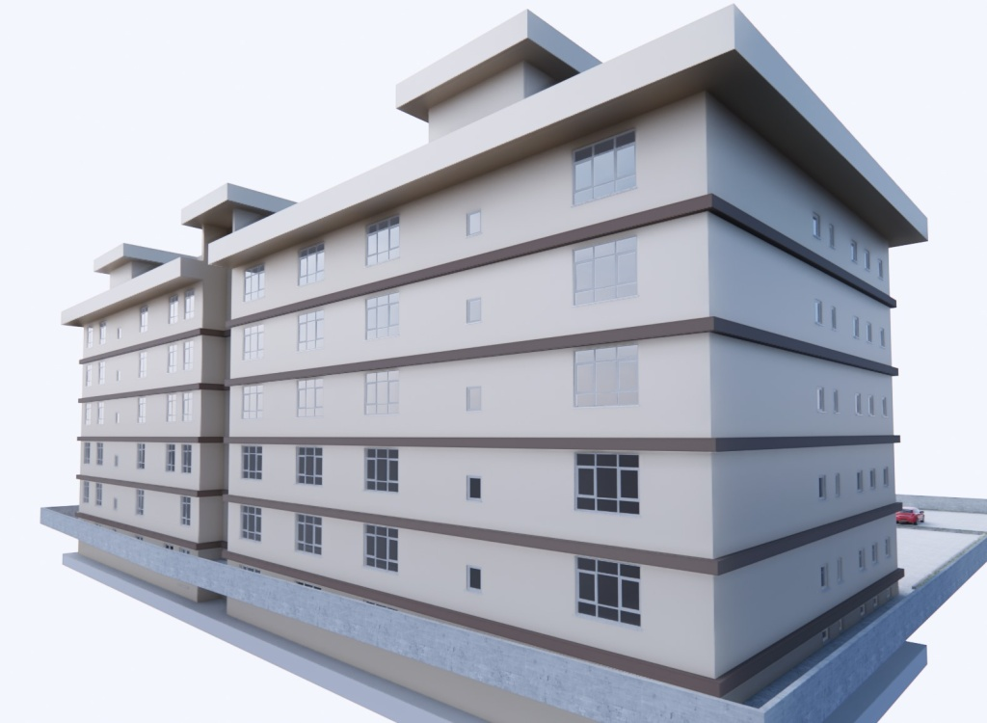
SAMSUN
ANADOLU İMAM HATİP LİSESİ
!!! ÇOK YAKINDA !!!

Slide 17
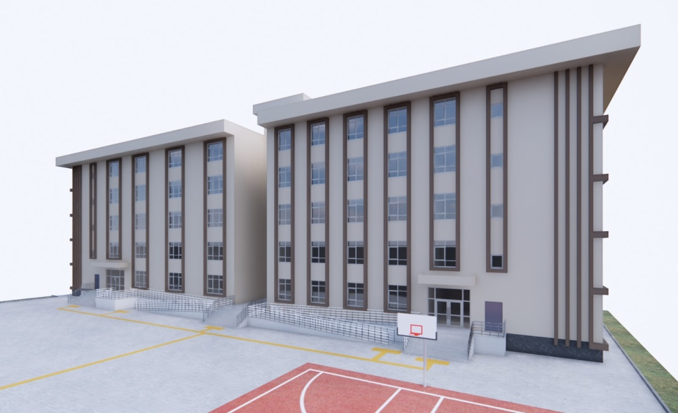
SAMSUN
ANADOLU İMAM HATİP LİSESİ
!!! ÇOK YAKINDA !!!

Slide 18
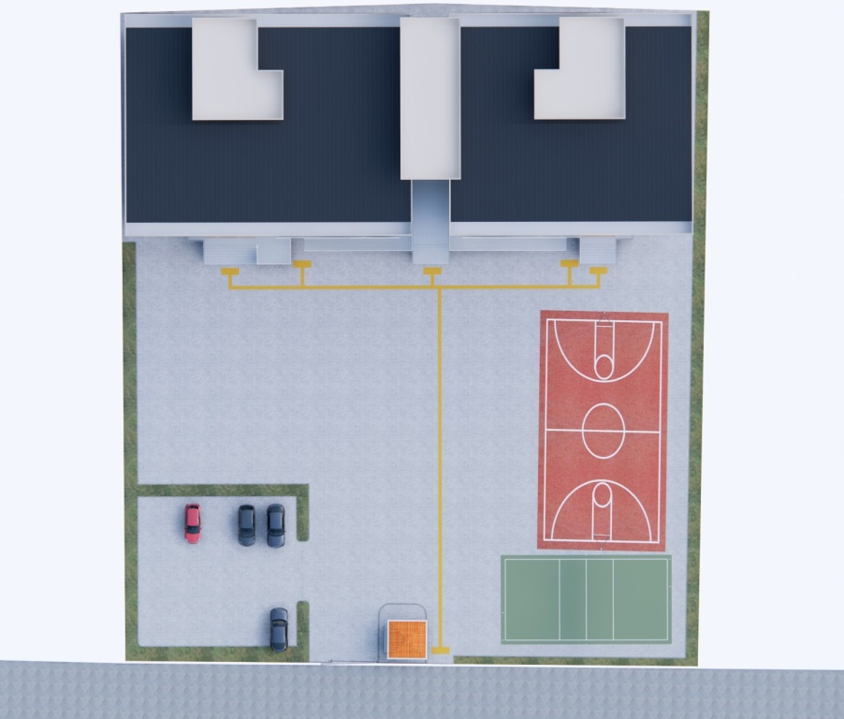
SAMSUN ANADOLU İMAM HATİP LİSESİ
!!! ÇOK YAKINDA !!!

Slide 19
SAMSUN
ANADOLU İMAM HATİP LİSESİ
YENİ YAPILAN OKULUMUZUN
FİZİKİ İMKANLARI VE DİĞER ÖZELLİKLERİ
OKULUMUZ
24 Derslik
Konferans Salonu
Mescit
Beden Eğitimi Spor Salonu
Kondisyon Salonu
Kantin
Bilgisayar Laboratuvarı
Fen Laboratuvarı
Görsel Sanatlar Laboratuvarı
Zengin Kütüphane
PANSİYONUMUZ
100 Öğrenci Kapasiteli Pansiyon
4 kişilik odalar
Etüt ve Ders Çalışma Salonları
Dinlenme ve TV Salonları
Yemekhane
!!!
!!!
İlk 20 Öğrenciye
Burs imkanı

Slide 20
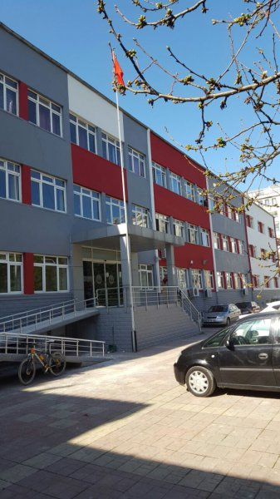
SAMSUN
ANADOLU İMAM HATİP LİSESİ
1962’den günümüze;
Milli ve manevi değerlere haiz, ilim ve irfan sahibi, çağdaş donanıma sahip, hak ve özgürlüklere değer veren, sorumluluk duygusu gelişmiş, çok yönlü düşünebilen, bilgi üreten ve bunu kullanılabilen insan yetiştiren bir ilim ve bilim yuvası.

Slide 21
Kısa Tarihçe :
1962-1963 Eğitim-Öğretim yılında Samsun Kadıköy Mahallesi'nde iki katlı bir evde, 2 sınıf ve 77 öğrenci ile eğitim-öğretime başlayan okulumuz, 1966-1967 eğitim-öğretim yılında Samsun Tütüncüler Cemiyeti tarafından yurt binası olarak yaptırılan binaya taşınmış olup 2023’ün Temmuz ayına kadar aynı binada eğitime devam etmiştir. 2023-2024 Eğitim-Öğretim yılı başında okul binamızın yıkılarak yeniden yapılmasına karar verilmiş, bu nedenle hali hazırda hemen komşu okulumuz olan 19 Mayıs Lisesi’nin C Blok binasında eğitim-öğretime devam etmekteyiz.

Slide 22
!!! Okulumuz eğitim müfredatı olarak;
Hem Fen ve Sosyal Bilimler programı uygulayan ve Merkezi Sınav ile öğrenci alan (2 Şube - 60 Öğrenci) bir okuldur.
Hem de Fen ve Sosyal Bilimler programı uygulanan ve Yerel Yerleştirme ile Ortaokul Not Ortalamasına göre öğrenci alan bir okuldur. (2 Şube - 68 Öğrenci)

Slide 23
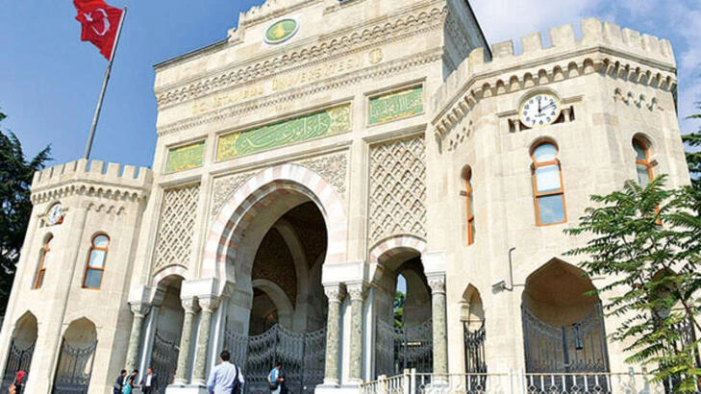
Okulumuzda;
Seçmeli Dersler Fen-Sayısal Grubu,
Seçmeli Dersler Eşit Ağırlık Grubu,
Seçmeli Dersler Sosyal-Sözel Grubu,
Seçmeli Dersler Yabancı Dil Grubu kapsamında dersler okutulmaktadır.
Fen ve Sosyal Bilimler Programı uygulanması nedeniyle;
Okulumuzda okutulan seçmeli derslerde Fen Lisesi ve Sosyal Bilimler Lisesi Ders Kitapları okutulmaktadır.
Okulumuzdan mezun olan öğrencilerimizin Üniversite Bölümleri’nin tamamına herhangi bir kısıtlamaya tabi tutulmadan giriş imkanı bulunmaktadır.
Ayrıca okulumuzdan mezun olan tüm öğrencilerimiz lise mezunu olarak İmam-Hatiplik ve Müezzinlik sınavına girmeye hak kazanmaktadırlar.

Slide 29
9. Sınıftan itibaren Üniversiteye giriş sınavı olan YKS’ye tam teşekküllü hazırlık süreci yürütülmesi için planlanan HEDEF YKS programı uygulanmaktadır.
11. ve 12. Sınıflarda daha yoğun bir tempoda üniversite sınavına hazırlık programı ile hedeflenen başarıyı yakalama fırsatı
9. ve 10. Sınıflarda daha sağlam bir akademik temel atılarak üniversite sınavında başarı için gerekli olan altyapı hazırlanmış olacak

Slide 30
Dershane Sistemi mantığında yapılandırılmış Üniversite Sınavı Hazırlık Süreci
11. Sınıftan 12. Sınıfa geçerken
Yaz Kursları ile bir adım önde
Özel Dershaneye ihtiyaç duymadan üniversite sınavına (YKS) hazırlık imkanı
Alanında uzman öğretmenlerle sınava hazırlık imkanı

Slide 31
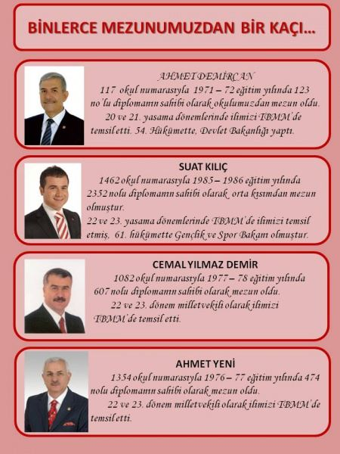
BİNLERCE
BİNLERCE
Üniversite Hocaları
Siyasetçiler
Bakanlar
Millet Vekilleri
Bilim ve İlim İnsanları
İş adamları
Bürokratlar
Yöneticiler

Slide 32
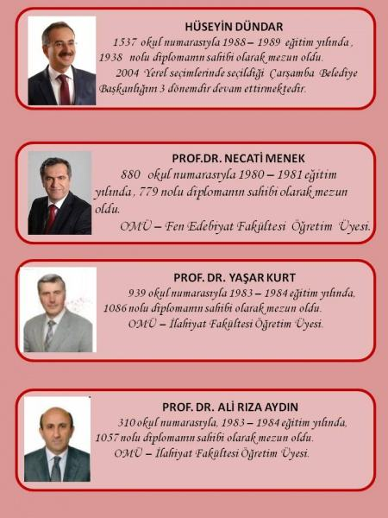

Slide 33
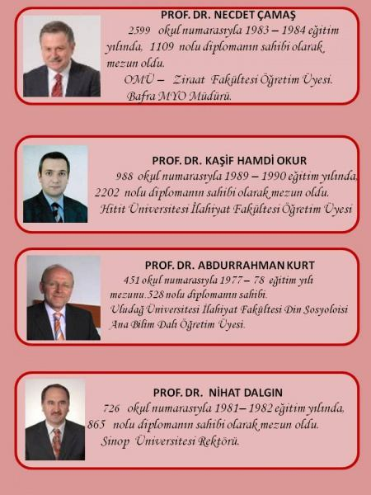
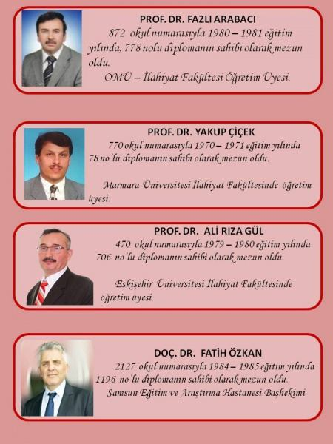

Slide 34
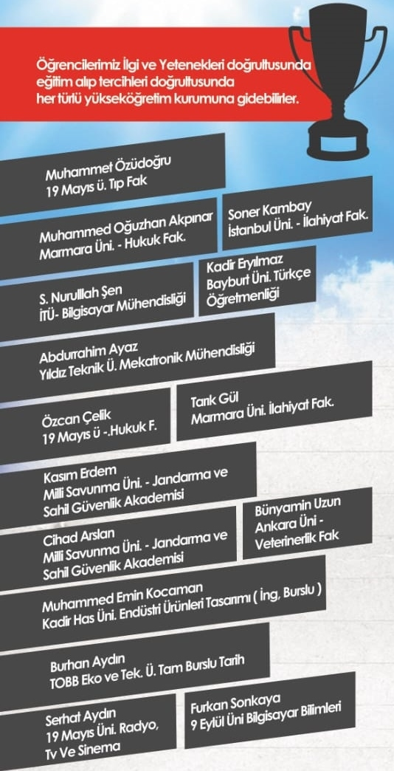
SAMSUN
ANADOLU İMAM HATİP LİSESİ
HER ÜNİVERSİTEYE
HER BÖLÜME

Slide 35
SAMSUN
ANADOLU İMAM HATİP LİSESİ
Son Yıllarda Üniversiteye
birkaç
2018 YKS’den
Muhammed İhsan ÖZDEMİR
Marmara Üniversitesi (İstanbul)
İlahiyat
Mehmet Zahit KESKİN
Konya Teknik Üniversitesi (Konya)
Bilgisayar Mühendisliği
Abdulsamet AKMAN
Dokuz Eylül Üniversitesi (İzmir)
Okul Öncesi Öğretmenliği
Salih YILDIRIM
Karadeniz Teknik Üniversitesi (TRABZON)
Hemşirelik
Sercan ÇULHA
Ondokuz Mayıs Üniversitesi (SAMSUN)
Sınıf Öğretmenliği
Yerleşen Öğrencilerimizden
örnek
2019 YKS’den
Ergün ALTUNÖRS
Gazi Üniversitesi (Ankara)
Özel Eğitim Öğretmenliği
Sefa SOYDAŞ
Selçuk Üniversitesi (Konya)
Elektrik-Elektronik Mühendisliği
Hüseyin DEMİRCİ
Eskişehir Osmangazi Üniversitesi
Rehberlik ve Psikolojik Danışmanlık
Furkan MANAP
Amasya Üniversitesi
Okul Öncesi Öğretmenliği
Yasin ALTUNAY
Mersin Üniversitesi
Gastronomi ve Mutfak Sanatları

Slide 36
SAMSUN
ANADOLU İMAM HATİP LİSESİ
Son Yıllarda Üniversiteye
birkaç
2020 YKS’den
Hasan KOMAN
İstanbul Okan Üniversitesi
Yazılım Mühendisliği (İngilizce) (Burslu)
Furkan ELMAS
İstanbul Bilgi Üniversitesi
Gastronomi ve Mutfak Sanatları (İngilizce) (Burslu)
Abdulsamet CİN
Abdullah Gül Üniversitesi(KAYSERİ)
Makine Mühendisliği (İngilizce)
Rıdvan MUSAOĞLU
Sakarya Üniversitesi
Yazılım Mühendisliği (İngilizce)
Muhammed Emin TAŞTEKİN
İstanbul Medeniyet Üniversitesi
Siyaset Bilimi ve Kamu Yönetimi(İngilizce)
Yerleşen Öğrencilerimizden
örnek
2021 YKS’den
Harun ÇAK
Ankara Yıldırım Beyazıt Üniversitesi
Hukuk Fakültesi
Mesut Efe ÖZDEMİR
Marmara Üniversitesi (İSTANBUL)
İlahiyat
Salih HORASAN
Bursa Teknik Üniversitesi
Mekatronik Mühendisliği
Erkan Talha İNCEKARA
Ondokuz Mayıs Üniversitesi
(SAMSUN) Mimarlık
Muhammet Akif Kıroğlu
Yıldız Teknik Üniversitesi(İSTANBUL)
Siyaset Bilimi ve Uluslararası İlişkiler

Slide 37
SAMSUN
ANADOLU İMAM HATİP LİSESİ
2022 YKS’den
Baran COŞKUN
Yeditepe Üniversitesi (İSTANBUL)
Özel Eğitim Öğretmenliği (İngilizce) (Burslu)
Erkan MANAP
Ondokuz Mayıs Üniversitesi (SAMSUN)
Hukuk Fakültesi (Çarşamba)
Furkan Muhammet MERİÇ
Ankara Yıldırım Beyazıt Üniversitesi
Uçak Teknolojisi
Bahadır ŞİMŞEK
Necmettin Erbakan Üniversitesi (KONYA)
Veteriner Fakültesi
Mustafa Mert TEKİN
Erciyes Üniversitesi (KAYSERİ)
Makine Mühendisliği
2023 YKS’den
Mert Mirza ÜNYELİ
Sakarya Uyglm. Bilimler üniversitesi
Bilgisayar Mühendisliği
Muharrem PARLAK
İstanbul Üniversitesi
İlahiyat
Ramazan TÜSÜN
Amasya Üniversitesi
Fizyoterapi
2024 YKS’den
Yusuf Eren HUT
Tokat Gaziosmanpaşa Üniversitesi
Bilgisayar Mühendisliği
Burak ŞİPŞAK
Ondokuzmayıs Üniversitesi
Sınıf Öğretmenliği
Harun GÜNDOĞAR
Ondokuzmayıs Üniversitesi
İnşaat Mühendisliği

Slide 38
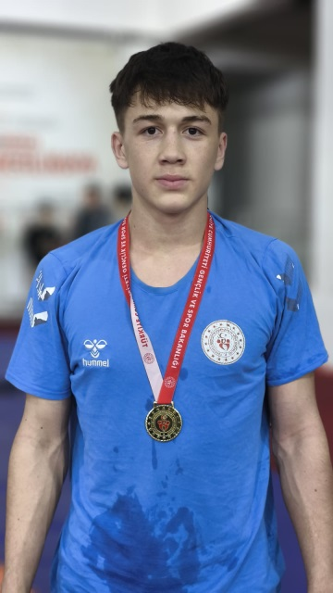
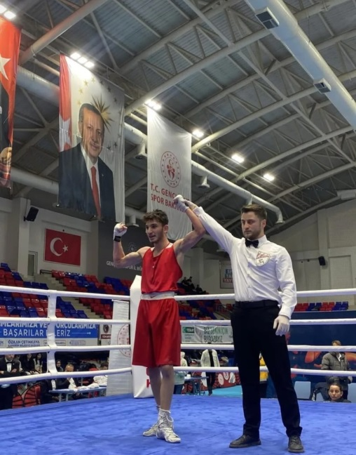
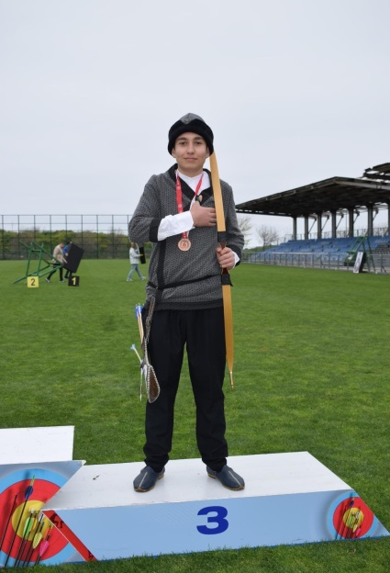
SAMSUN
ANADOLU İMAM HATİP LİSESİ
Okulumuzun Sosyal – Kültürel ve
Sportif Başarılarından bir kaçı
Güreş
Liseler arası
Samsun İl Birincisi
Boks
Gençler
Türkiye Şampiyonu
Okçuluk
İl Üçüncüsü

Slide 39
SAMSUN
ANADOLU İMAM HATİP LİSESİ
Ayaklarınız yere sağlam basarak, milli ve manevi değerlerle birlikte, bilimsel bilgi ile donanarak geleceğe umutla yürümek için sizleri de bu ailenin bir ferdi olmaya davet ediyoruz.

Slide 40
GELİYORUM SEVİNİN,BEN, BEN İMAM HATİPLİYİM
SAMSUN
ANADOLU İMAM HATİP LİSESİ
Samsun Anadolu İmam Hatip Lisesi
Rehberlik Servisi

